Slide 1
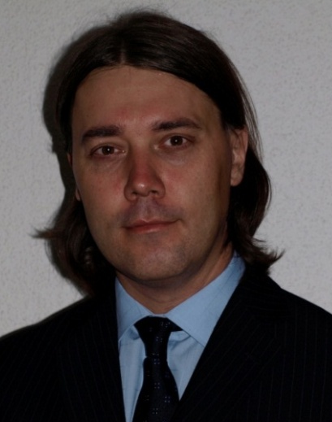

Programové prohlášení kandidáta na funkci rektora
doc. ing. Pavel Tuleja, Ph.D.
kandidát na funkci rektora SU

Slide 2
Proč kandiduji?
mám jasnou představu o dalším směřování univerzity,
mám osobní vazbu na Slezskou univerzitu,
disponuji osobními zkušenostmi z působení ve vedoucích pozicích na různých stupních řízení fakulty,
stojí za mou prokazatelné výsledky mé práce na fakultě,
mám řadu kontaktů v akademické, podnikatelské i veřejné sféře
a z titulu svého odborného zaměření rozumím problematice hospodaření univerzity.

Slide 3
Jaká je má vize?
Slezská univerzita jako moderní, otevřená, sebevědomá a také prestižní vysokoškolská instituce,
„Není to příliš vzletné?“ > univerzita roste vysokými cíli,
„Co když akademická obec přijme mou vizi za svou?“ > prosadí se široká interdisciplinární spolupráce a interakce v oblasti vědy a vzdělávání, a to nejen uvnitř jednotlivých fakult a ústavů, ale také na úrovni mezifakultní či meziuniverzitní.

Slide 4
Jak chci naplnit svou vizi?
Spolupráce
Kvalita
Otevřenost
Komunikace
S
K
O
K

Slide 5
Spolupráce
hlavní cíl: vzájemnou spoluprací jednotlivých součástí zvýšit konkurenceschopnost Slezské univerzity na trhu vysokoškolského vzdělávání:
  cíl 1.1: zlepšit postavení SU mezi českými veřejnými vysokými školami,
  cíl 1.2: podpora využívání možností vícezdrojového způsobu financování provozu rektorátu i jednotlivých součástí SU,
  motto: „Nejsme Opava ani Karviná, jsme Slezská univerzita“

Slide 6
Tabulka 1 - Funkce a profily veřejných vysokých škol v České republice pro rok 2012 (údaje a ukazatele za roky 2010 – 2011)
Funkce a profily: Veřejné vysoké školy v ČR | studijní | mezinárodní | Výzkumná /umělecká | podnikatelská | regionální | celoživotní
UK v Praze | **** | **** | **** | **** | ** | ****
JU v Českých Buděj. | ** | * | **** | ** | ***** | ****
UJEP v Ústí nad Labem | * | ** | * | * | **** | ****
MU v Brně | **** | **** | **** | *** | *** | ***
UP v Olomouci | *** | ** | *** | *** | **** | ****
VFU Brno | **** | ***** | **** | ***** | ** | *****
OU v Ostravě | ** | ** | ** | ** | **** | ****
Univerzita Hradec Králové | * | ** | * | ** | **** | ****
SU v Opavě | * | ** | * | *** | **** | ****
ČVUT v Praze | *** | **** | *** | *** | ** | ***
VŠCHT v Praze | ***** | ***** | ***** | **** | * | ***
ZČU v Plzni | ** | *** | ** | **** | **** | ****
TU v Liberci | ** | **** | ** | ***** | **** | ***
Univerzita Pardubice | ** | ** | ** | ** | *** | ***
VUT v Brně | *** | ***** | *** | **** | ** | **
VŠB-TU Ostrava | *** | ** | *** | **** | ***** | ***
Univerzita T. Bati ve Zlíně | ** | * | ** | ** | **** | ****
VŠE v Praze | *** | *** | *** | * | * | **
ČZU v Praze | ** | *** | ** | *** | ** | ****
Mendelova univerzita v Brně | *** | ** | *** | *** | **** | ***
AMU v Praze | ***** | ***** | ***** | * | *** | **
AVU v Praze | ***** | **** | ***** | * | *** | *
VŠUP v Praze | *** | ***** | *** | * | ***** | *****
JAMU v Brně | ***** | *** | ***** | ** | *** | ****
VŠ polytechnická Jihlava | * | * | * | *** | ***** | ***
VŠTE v Českých Budějovicích | * | * | * | * | ***** | ****
Jsme opravdu:
regionální vysoká škola
úspěšně spolupracující s vnějšími partnery,
s orientací na bakalářské studijní programy,
kladoucí důraz na kombinované a distanční studium
vyznačující se podprůměrným zapojením do mezinárodních aktivit
s nízkou úrovní vědecké, výzkumné a umělecké činnosti?
Zdroj: http://www.strediskovzdelavacipolitiky.info/

Slide 7
Obrázek 1 - Tempo růstu počtu financovaných studentů, celkového objemu dotace a normativu na SU v letech 2006-2014 (v %)
Zdroj: http://www.msmt.cz/vzdelavani/vysoke-skolstvi/financovani-vysokych-skol-1

Slide 8
Kvalita
hlavní cíl: zvýšit kvalitu výstupů Slezské univerzity zavedením Systému hodnocení kvality:
  cíl 2.1: zvýšit kredit univerzity mezi uchazeči o studium,
  cíl 2.2: transformovat Slezskou univerzitu na vzdělávací instituci pro 21. století,
  motto: „Na trhu bude vždy poptávka po zboží vyšší kvality”

Slide 9
Otevřenost
hlavní cíl: transformovat SU na instituci, o niž budou mít uchazeči o studium zájem, a k níž se budou absolventi hrdě hlásit:
  cíl 3.1: posílit společenskou odpovědnost univerzity,
  cíl 3.2: přetvořit univerzitu na instituci, jež je otevřená vůči zahraničí a atraktivní pro zahraniční studenty,
  motto: „Jsem hrdý na to, že jsem absolvent Slezské univerzity”

Slide 10
Komunikace
hlavní cíl: zlepšit komunikační toky nejen uvnitř univerzity, ale také ve vztahu k jejímu okolí:
  cíl 4.1: prosadit transparentní procesy řízení a kontroly, jež budou postaveny na široce otevřených komunikačních kanálech,
  cíl 4.2: zlepšit komunikační toky mezi univerzitou a jejím okolím,
  motto: „Rektorát je institucí, která v přátelské a vysoce profesionální atmosféře, rychle a efektivně komunikuje s akademickou obcí a pružně reaguje na změny, k nimž dochází jak uvnitř univerzity, tak v jejím okolí”

Slide 11

Jaké je mé poselství akademické obci?
„Chci být rektor, který sjednocuje“
Děkuji vám za pozornost

